Slide 1

SISC
Пържени картофи със сирене

Slide 2
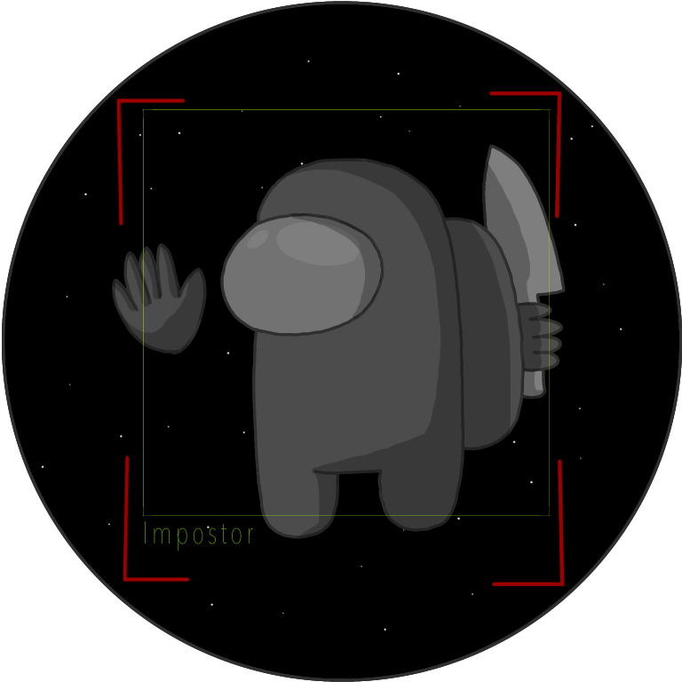
Каква е главната цел на SISC?
Целта на нашия продукт е да улеснява нашето ежедневие, приспадайки към темата ‘Smart Home’.
Накратко – бързо съобщаване и анализиране на данни.

Slide 3
Проблемът
Много хора изпитват нуждата да са сигурни какво се случва в техния дом в реално време. Ние се опитваме да задоволим тази нужда, като пресъздаваме “по-умна“ охранителна система.

Slide 4
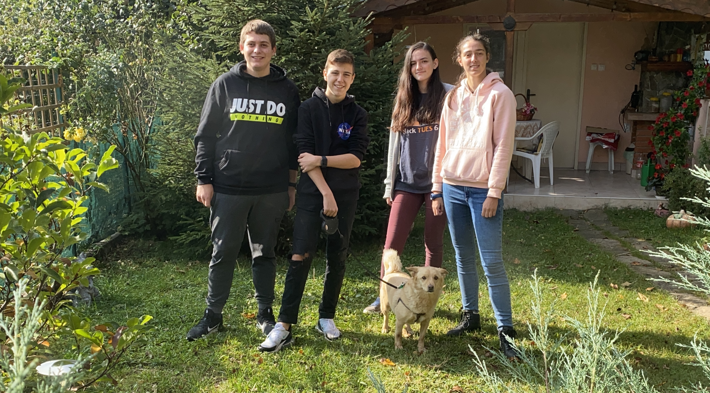

Slide 5
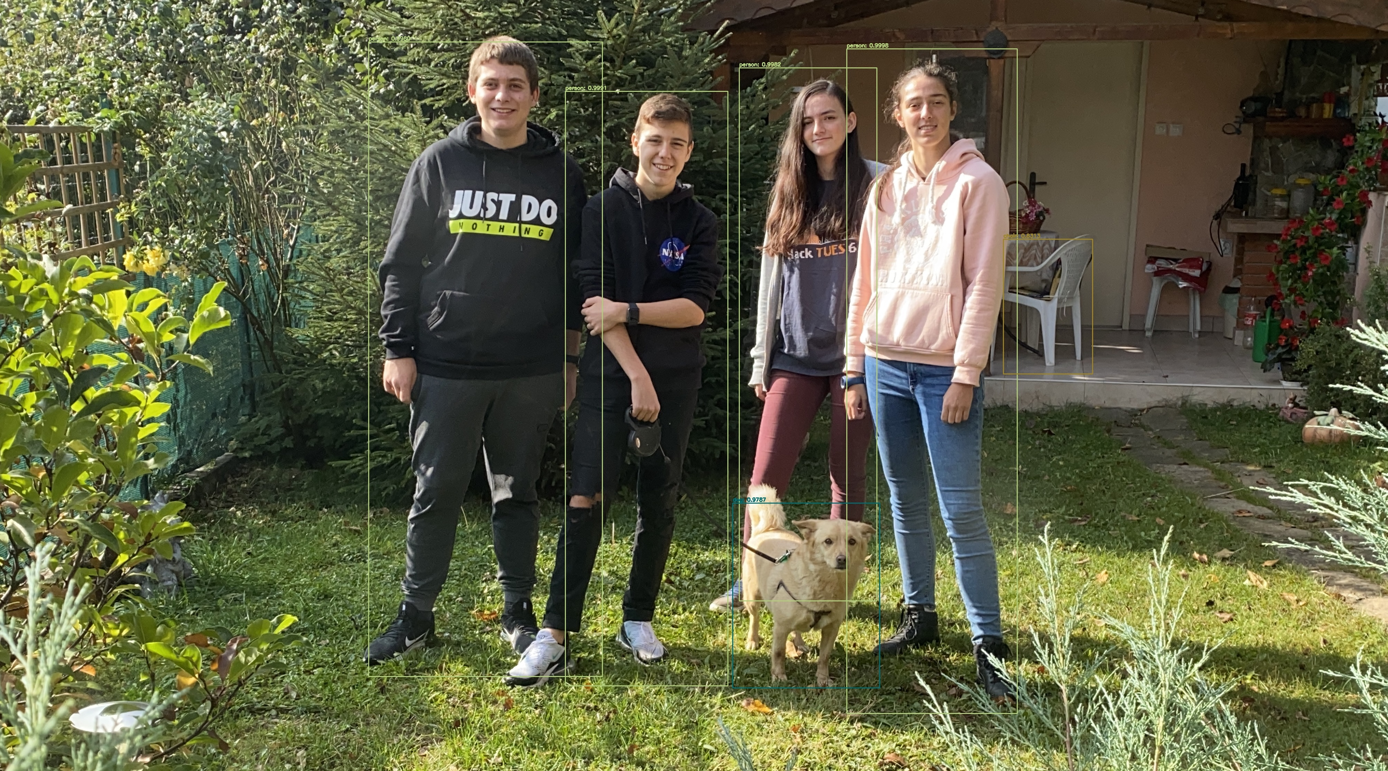

Slide 6
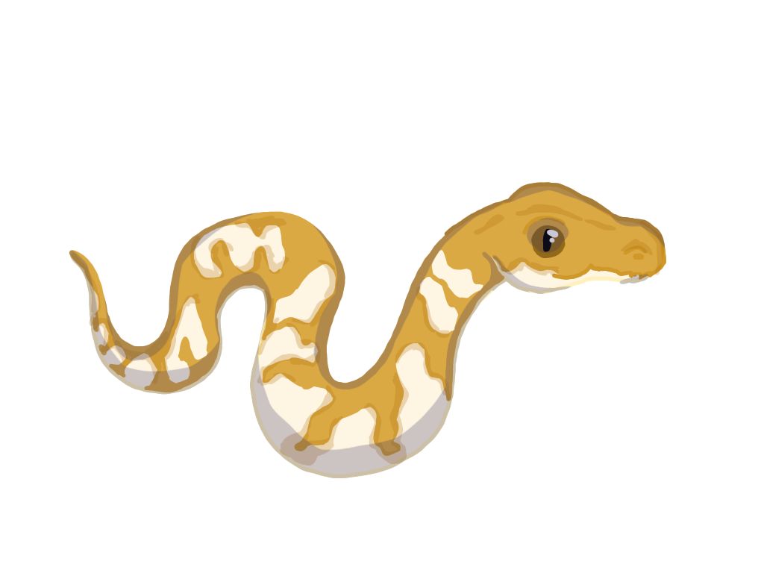
Технологии
За да разрешим проблемът, използвахме изцяло библиотеката в езика „Python“ – OpenCV. Това е главната библиотека за разпознаване на образи.
Също така, за да улесним работата ни с устройството, използвахме библиотеката Fbchat. При наличие на интернет връзка тя бива основа на комуникацията ни със SISC.

Slide 7
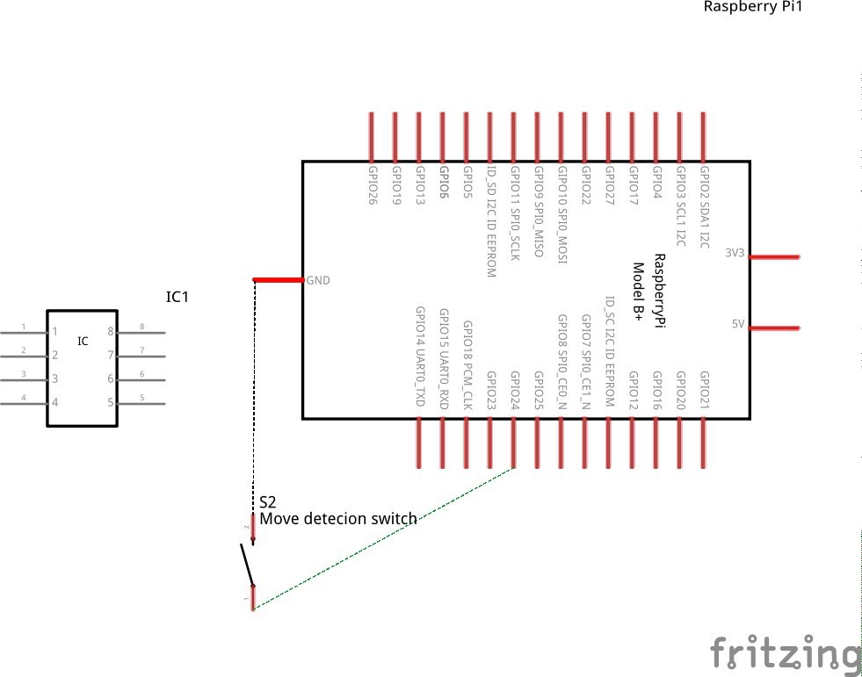
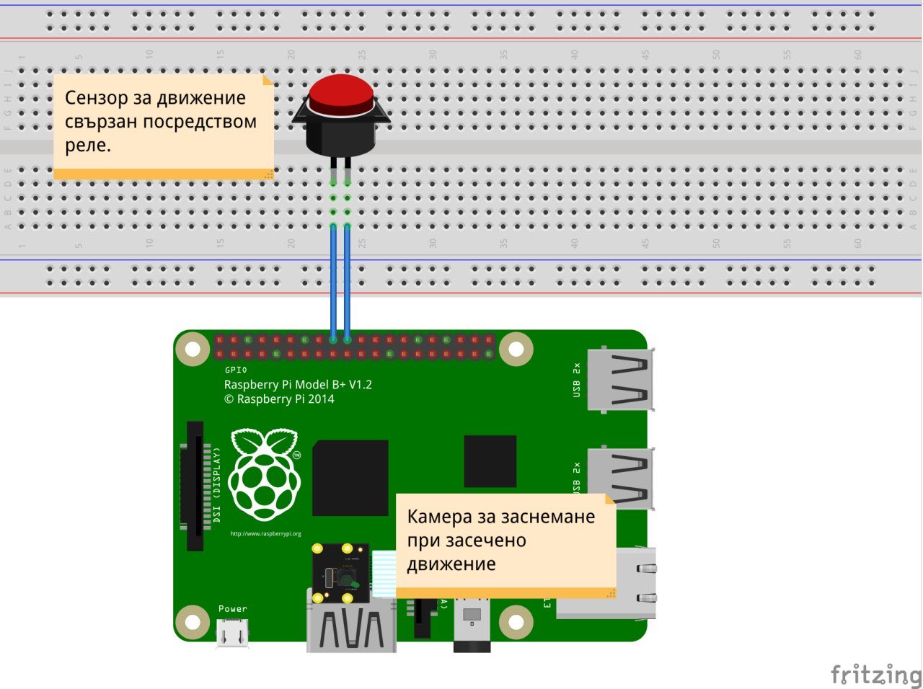
Схема

Slide 8

Как работи?
5. След разпознаването на обектите, SISC ни осведомява по Messenger, като изпраща текстово съобщение и анализираната снимка.
3. При наличие на движение камерата свързана към Raspberry-то прави снимка на прихванатия обект.
1. Включваме SISC чрез Messenger профила.
2. Сензорът трябва да засече движение.
4. Следва анализ на снимката.

Slide 9

Прогрес по време на Hacktues 6
Събота 3.10.2020
Сряда 7.10.2020
Неделя 4.10.2020
Петък 2.10.2020

Slide 10
Demo

Slide 11
Нашето преживяване по време на Hacktues 6

Slide 12
Благодаря за вниманието!

